Slide 1
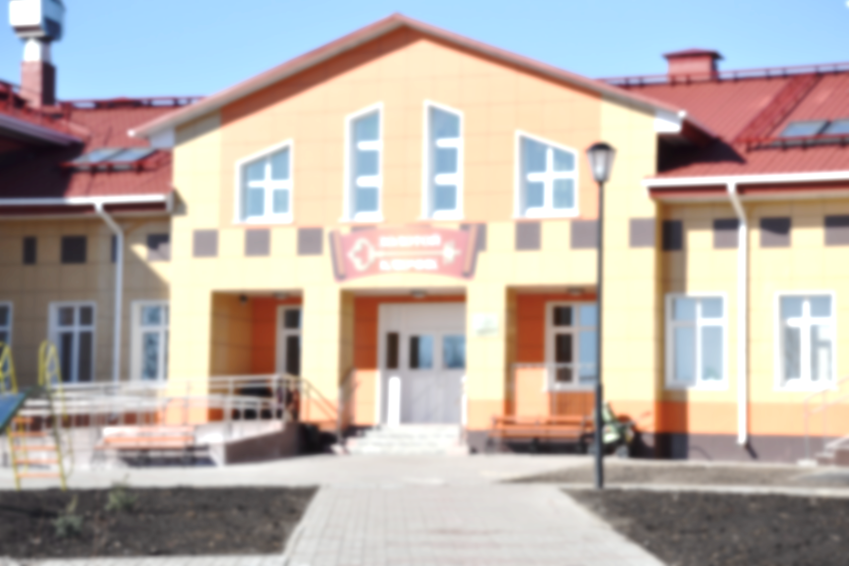
Тема: «Развитие эмоциональной сферы дошкольников через познавательную деятельность»

Slide 2
Цель работы:
Привлечение внимания педагогов к различным методам работы по коррекции и развитию эмоциональной сферы детей дошкольного возраста

Slide 3
ЗАДАЧИ:
Информационно-диагностические – обнаружение проблемы, изучение теоретического и методологического материала, подбор диагностического материала, проведение первичной диагностики.
Формирующие – апробация методов арт-технологии, проведение систематической и планомерной работы по организации коррекционно-развивающей работы с детьми по развитию эмоциональной сферы.
Аналитико-обобщающие – получение анализов полученных материалов, которые свидетельствовали бы об эффективности и результативности предложенной системы работы.

Slide 4
речи детей
СТРУКТУРА КОРРЕКЦИОННОЙ РАБОТЫ
1.) Комфортная организация режимных моментов.
2.) Оптимизация двигательной деятельности через организацию физкультурно-оздоровительных мероприятий, совместно с инструктором по физической культуре:
оздоровительно-профилактической гимнастики, физкультминуток, спортивных игр, подвижных игр (в том числе народных), игровых заданий и упражнений, досугов.
3.) Игротерапия в тандеме с воспитателями:
сюжетно-ролевые игры, игры, упражнения на эмоции и эмоциональный контакт, коммуникативные игры, дидактические игры.
4.) Арттерапия:
Рисование, ритмопластика, танец,- музыкально-ритмические движения.

Slide 5
речи детей
СТРУКТУРА КОРРЕКЦИОННОЙ РАБОТЫ
6.) Психогимнастика:
этюды, мимика,пантомимика.
7.) Телесно-ориентированные методы, психомышечная тренировка.
8.) Задания, направленные на:
- организацию совместной деятельности;
- составление рассказов;
- организацию театрализованных игр в сотрудничестве с педагогом дополнительного образования по театральной деятельности
9.) Использование наглядных пособий:
фотографий, рисунков, схем, символов, графических изображений.

Slide 6
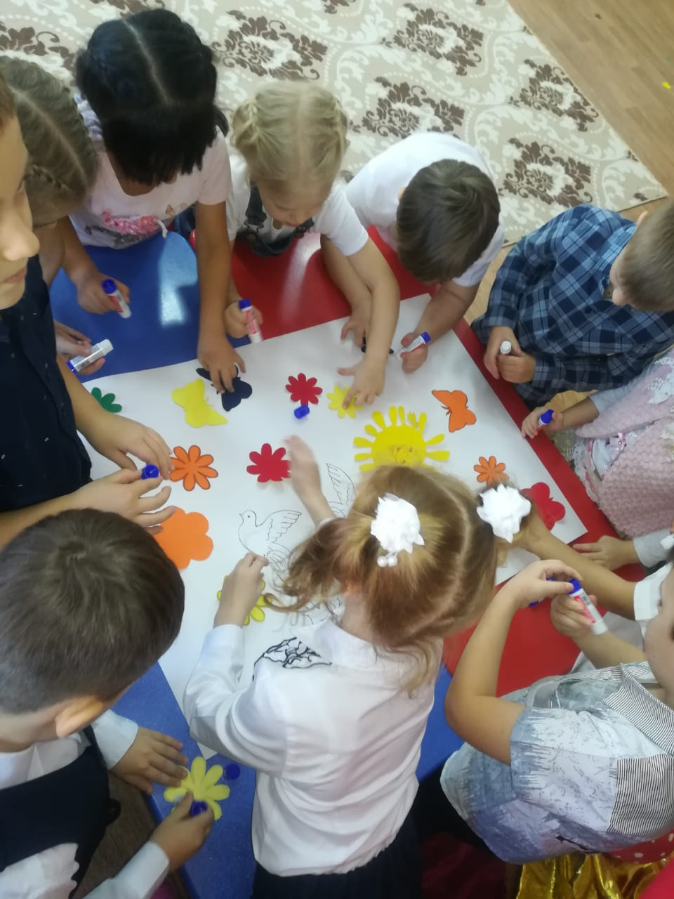
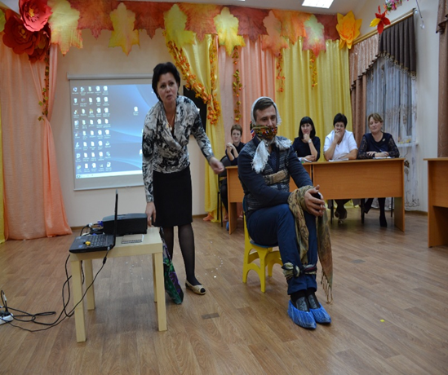
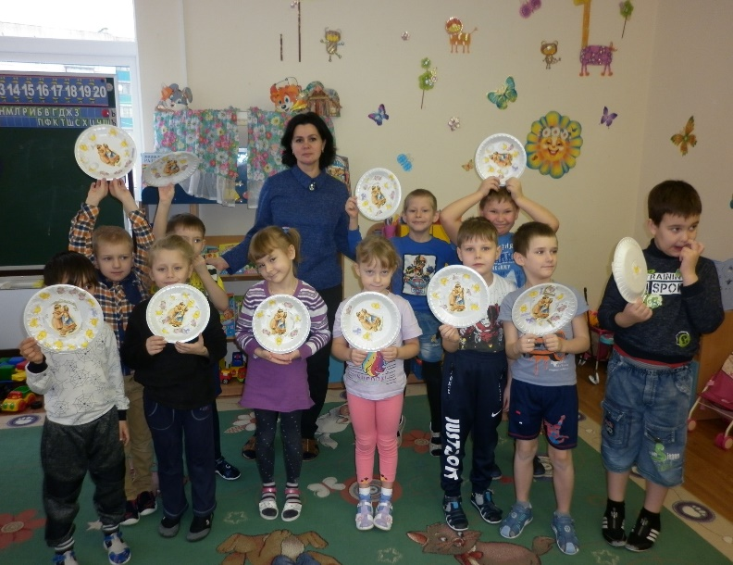
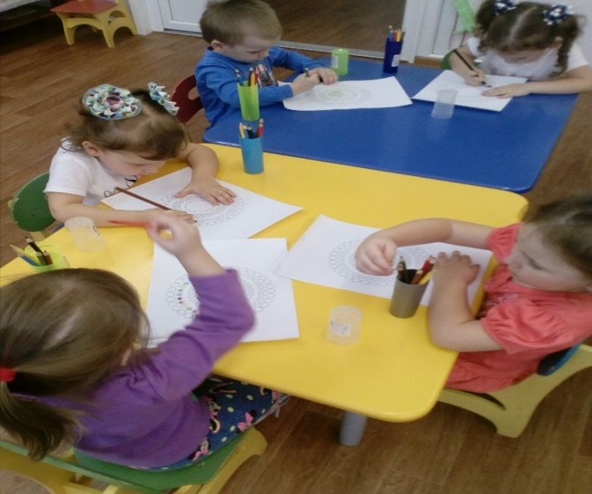
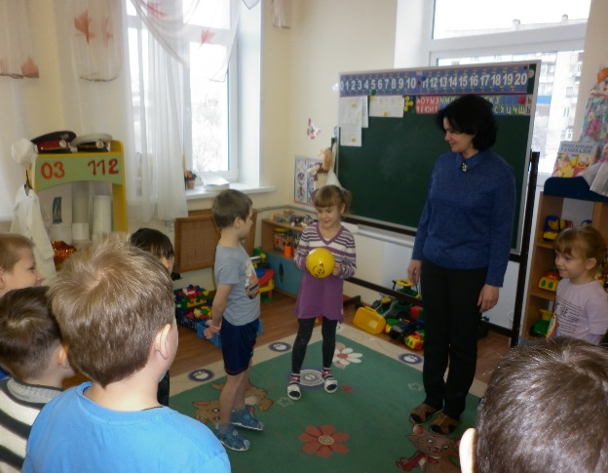
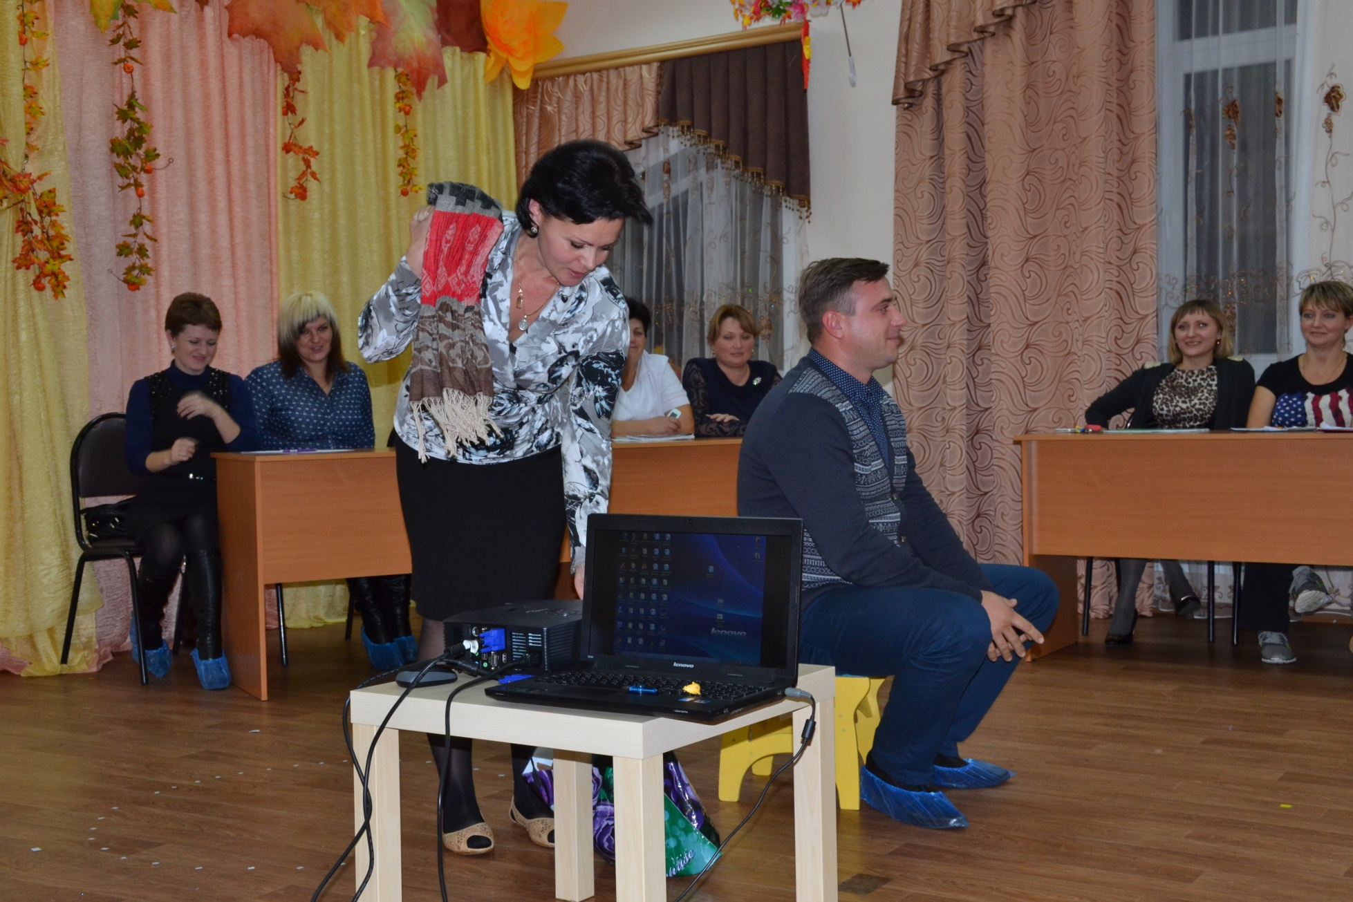
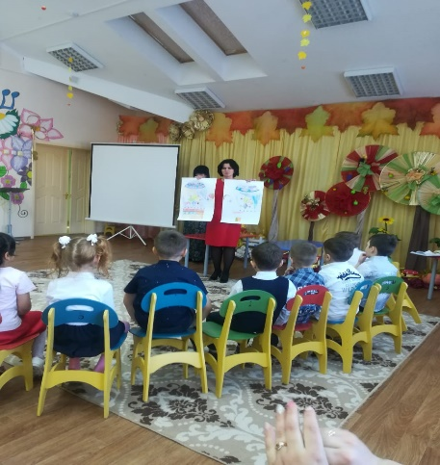
Работа с родителями и детьми в группе

Slide 7
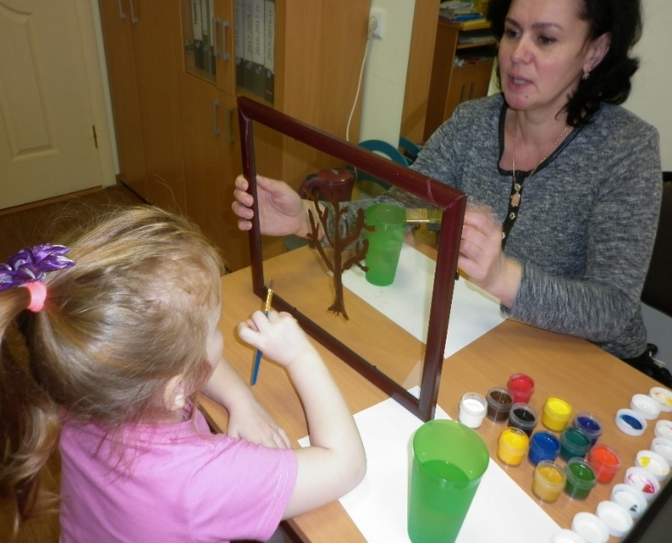
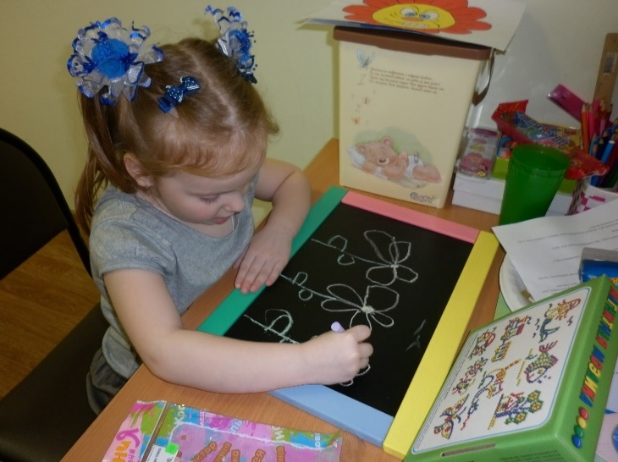
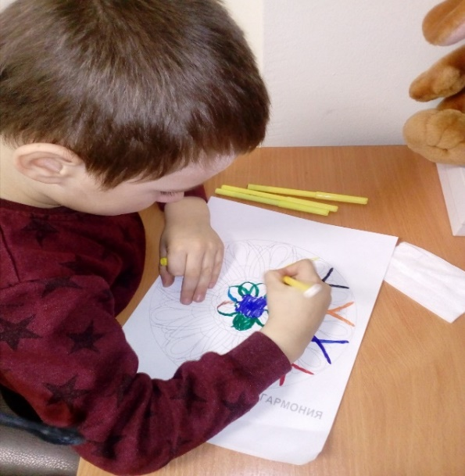
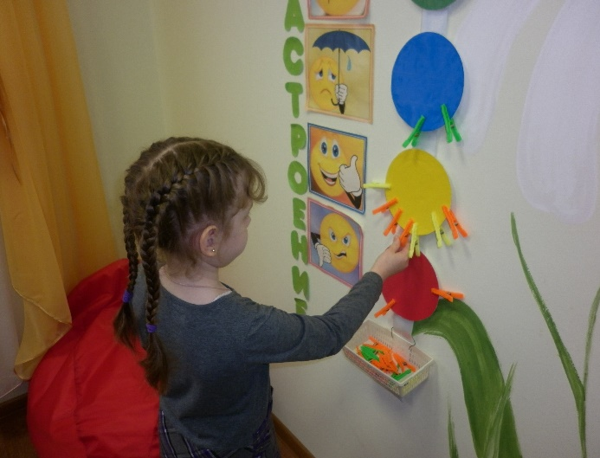
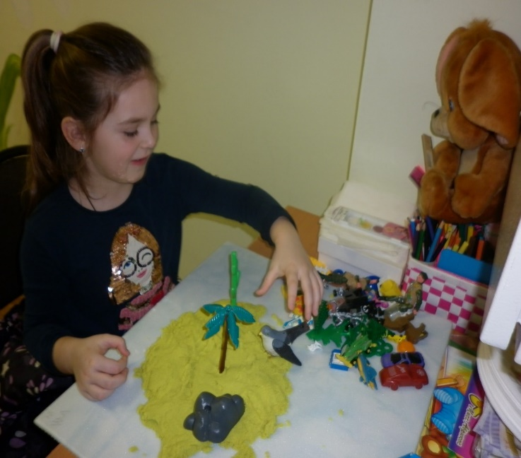
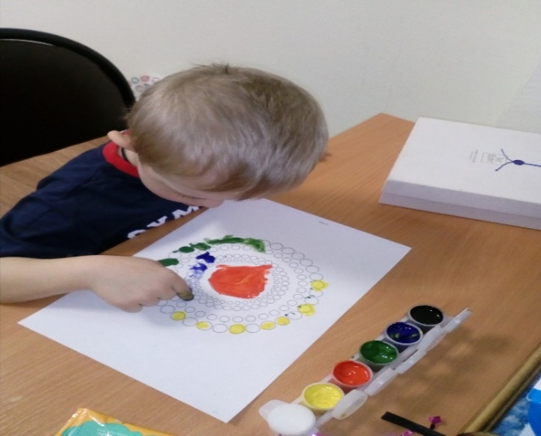
Индивидуальная работа с детьми

Slide 8
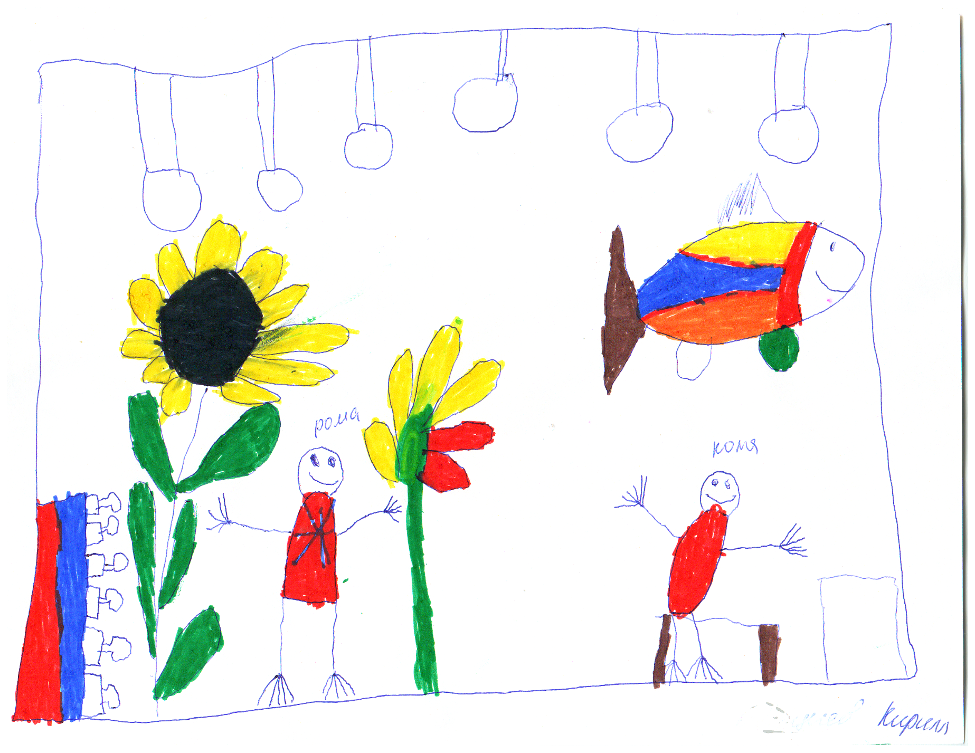
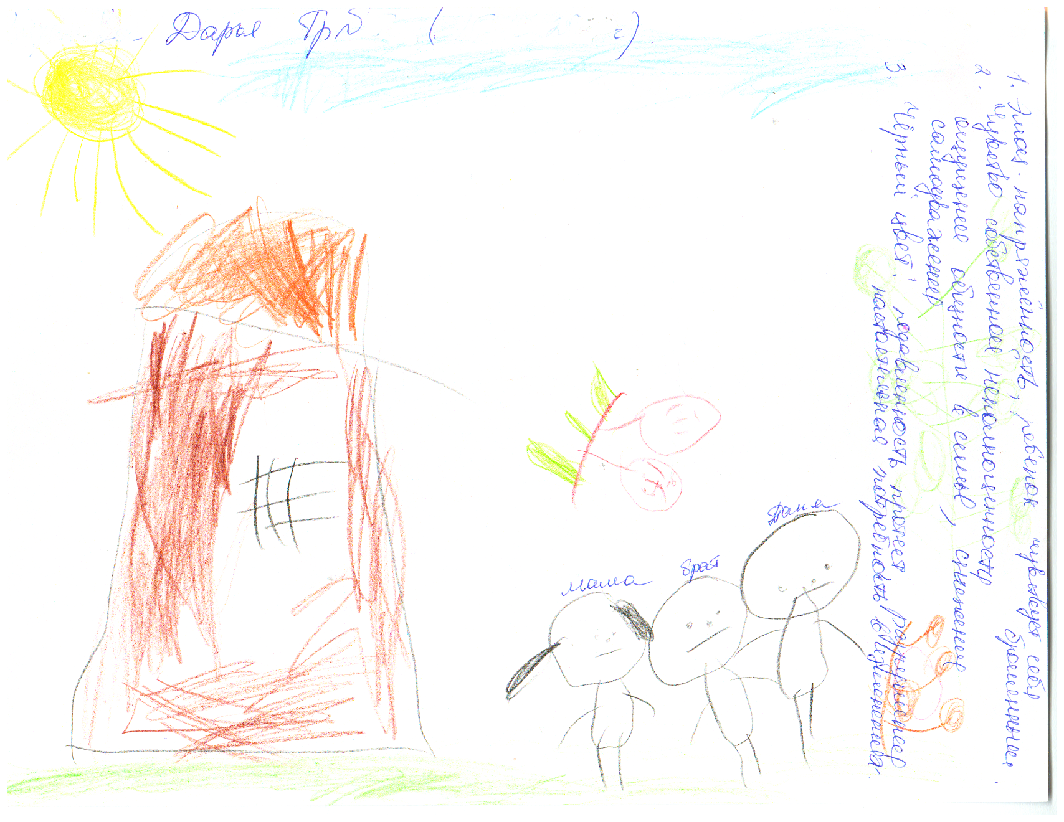
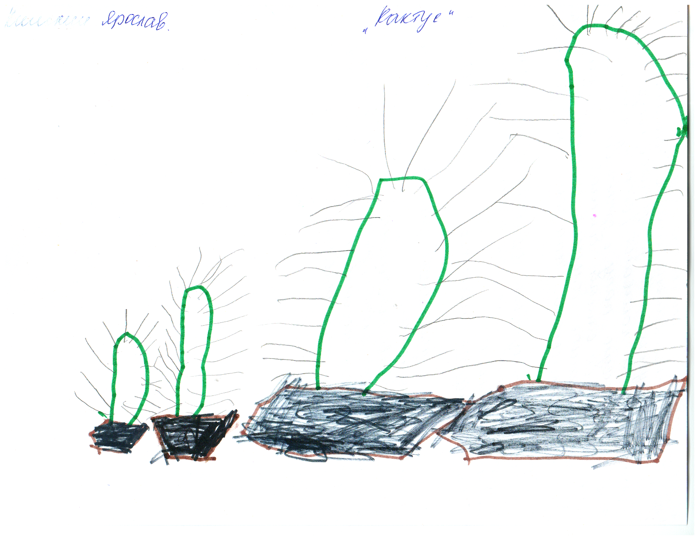
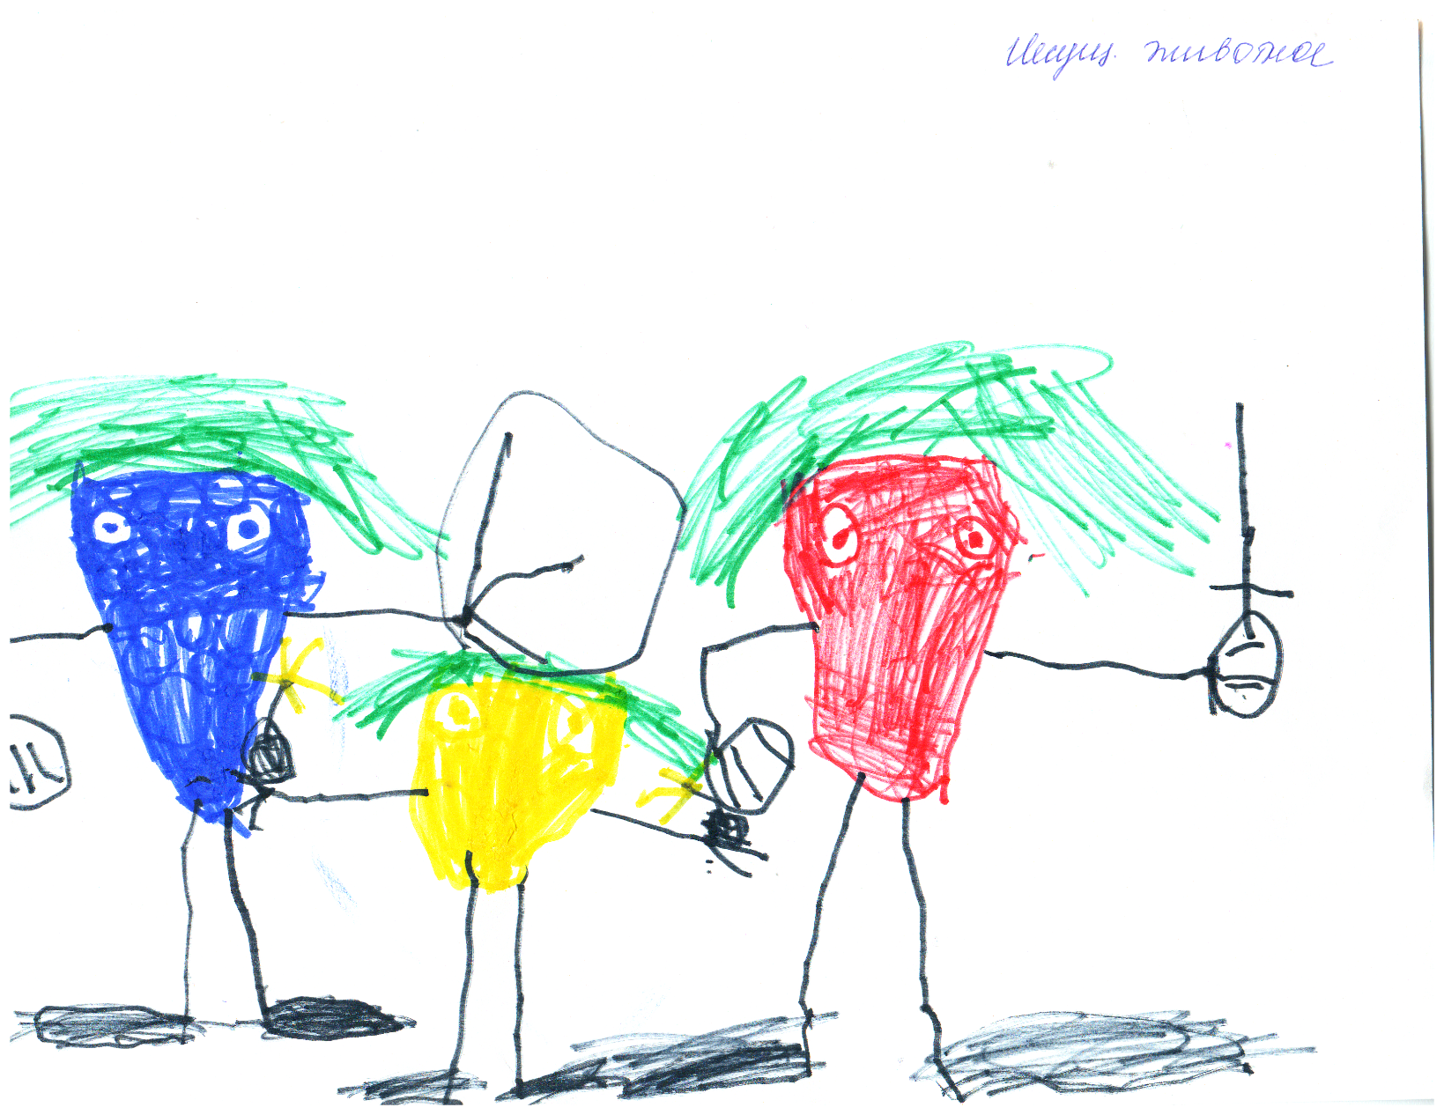
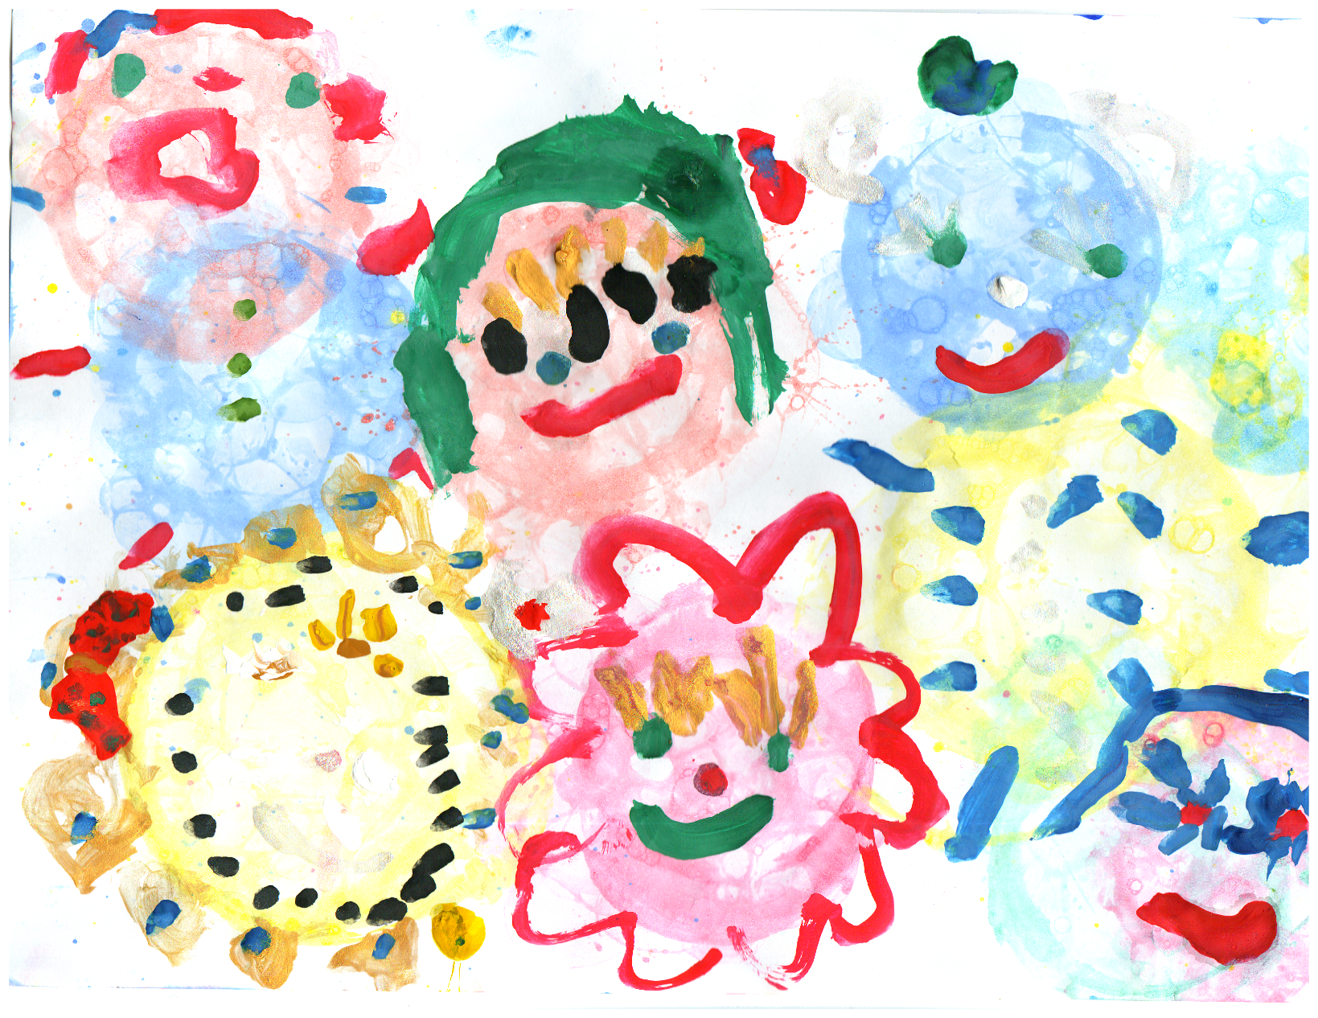
Методики для проведения диагностики

Slide 9
Экспресс-диагностика развития психических процессов на начало года 2018-2019 учебного года, старший дошкольный возраст
Из диаграммы можно увидеть, что высокий уровень развития речи имеют 48% детей, у 37% детей средний уровень и 14,8 % детей с низким уровнем.

Slide 10
Промежуточная диагностика
Высокий уровень развития психических процссов имеют 59% детей, у 40% детей средний уровень и 0% детей с низким уровнем. Большинство детей имеют высокий и средний уровень развития психических процессов

Slide 11
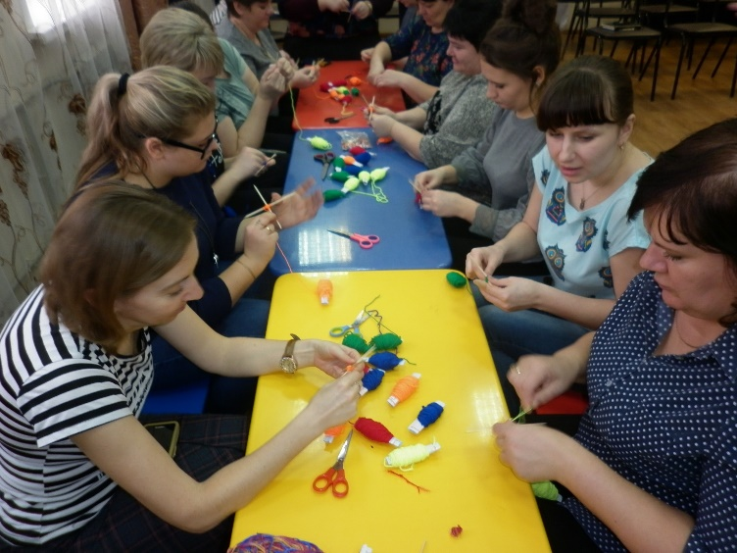
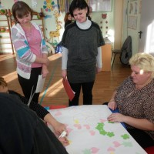
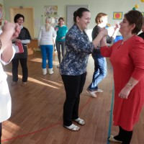
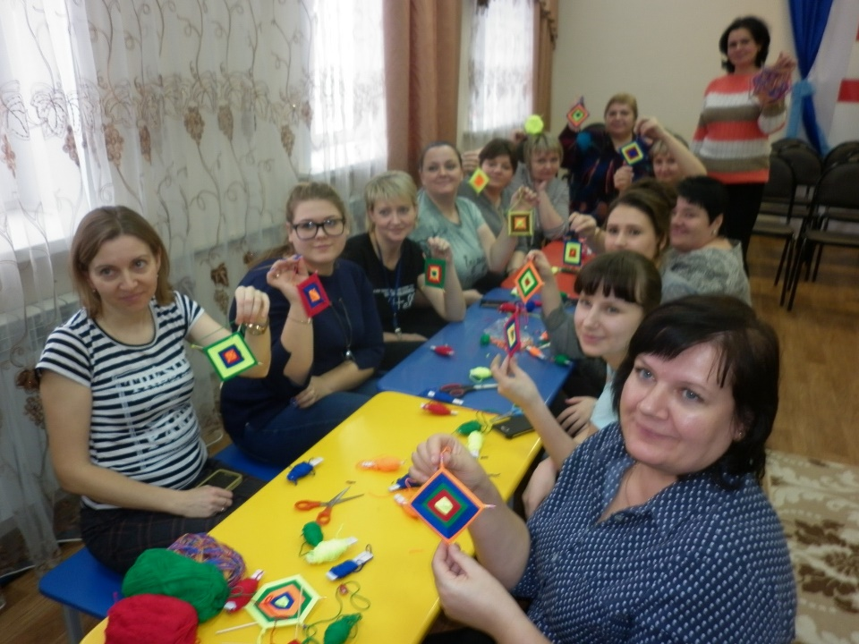
Занятия с педагогами

Slide 12
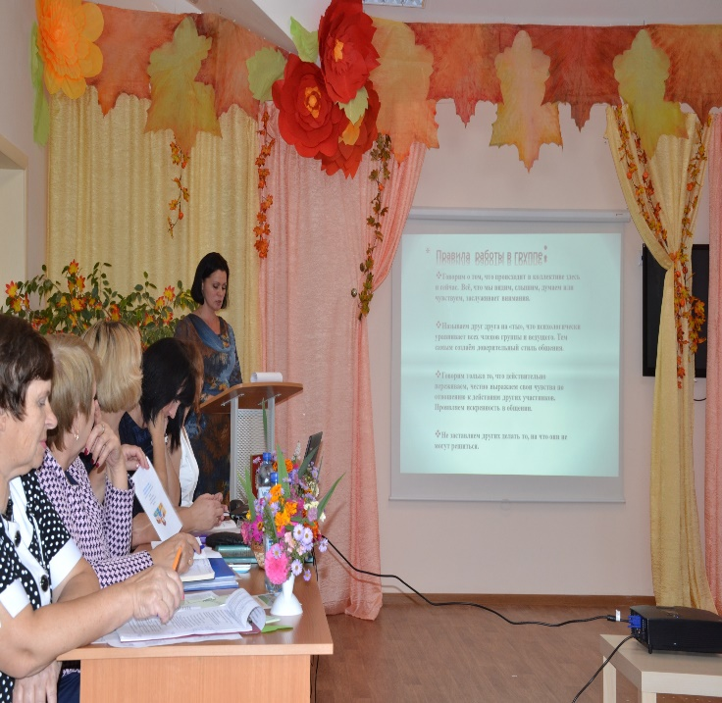

Slide 13
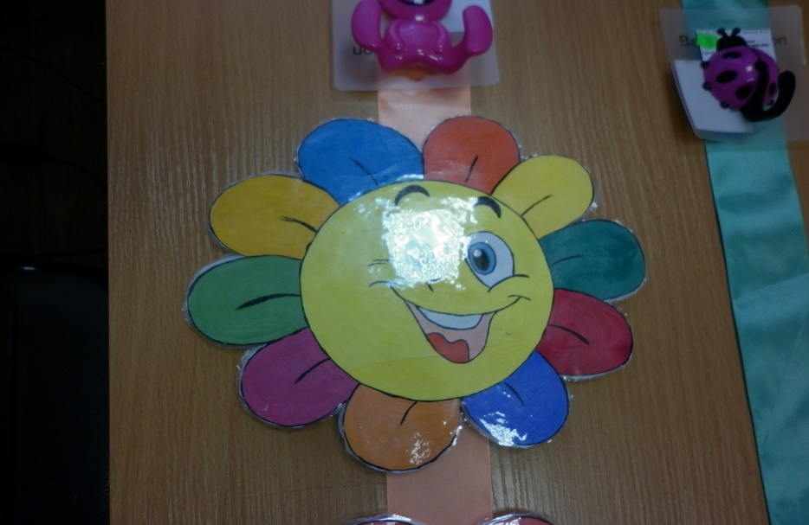
БЛАГОДАРЮ ЗА ВНИМАНИЕ!

